Slide 1
Т.Миңнуллинның балалар өчен язылган
сәхнә әсәрләрендә аллегория алымы
Башкарды:
Казан шәһәре Мәскәү районы
“87 нче рус-татар урта гомуми белем
мәктәбе”нең 9 А сыйныфы укучысы
Алимова Эльвина Ильяс кызы
Фәнни җитәкче:
татар теле, әдәбияты укытучысы
Гәрәева Лилия Тәлгать кызы

Slide 2
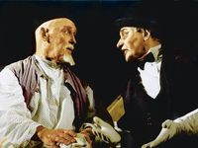
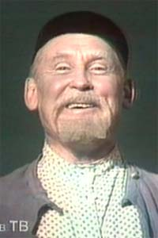
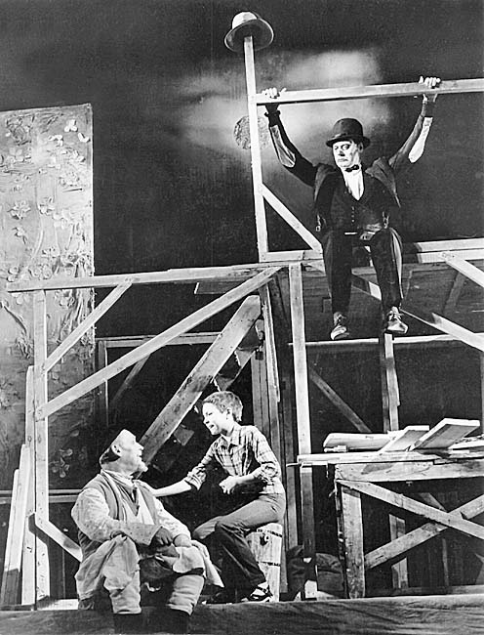
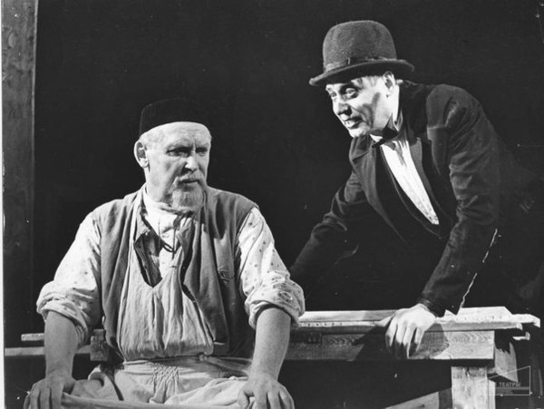
Туфан Миңнуллин иҗатында һәм татар театры тарихында аерым урын алып торучы, тамашачыны елатучы һәм көлдерүче комедия – “Әлдермештән Әлмәндәр”.
Әлмәндәр карт татар халкының рухи байлыгын, физик ныклыгын, тирән акылын, матур гореф-гадәтләрен, намуслы яшәү рәвешен чагылдыра. Күренекле галим И.Нуруллин “...үлем белән үлемсезлек кебек мәңгелек теманы яктырткан...” дип югары бәя бирә.

Slide 3
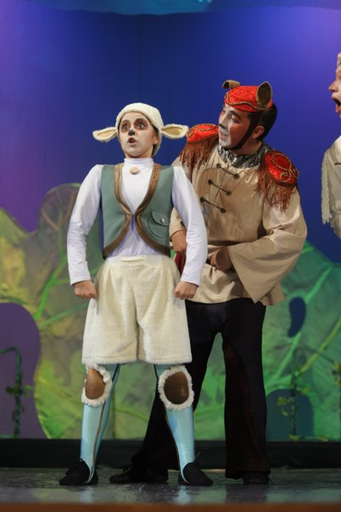
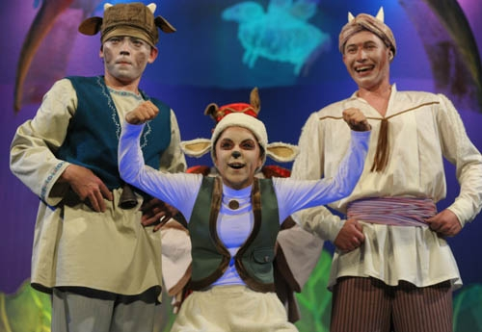
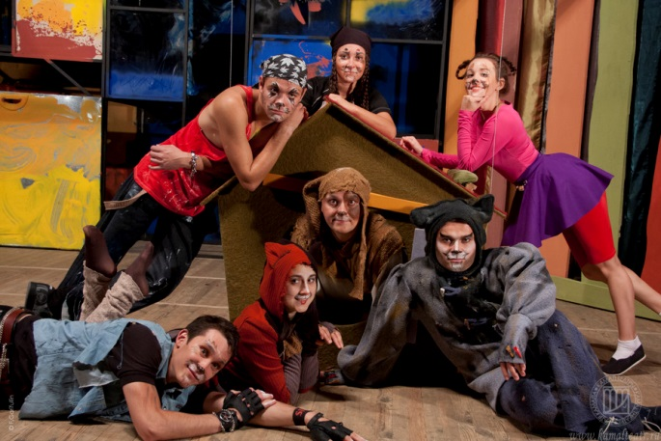
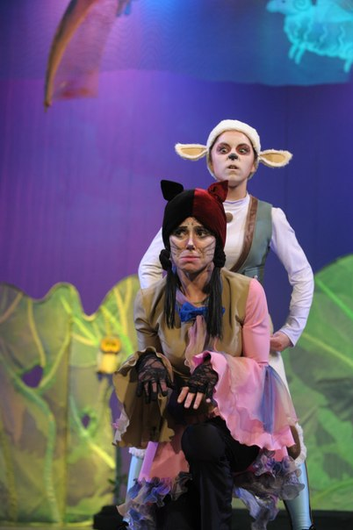
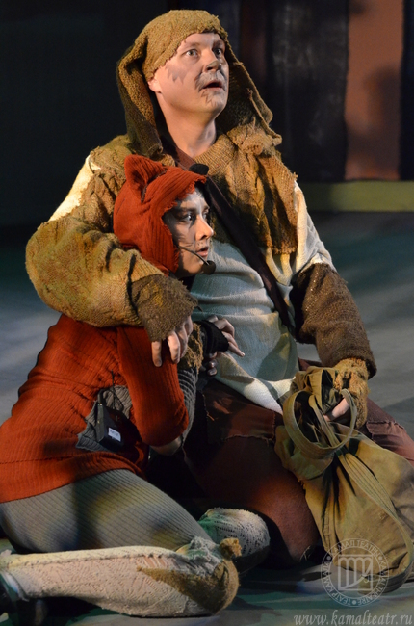
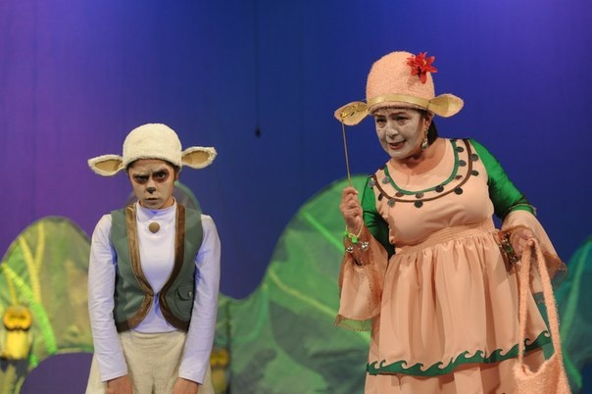

Slide 4
Тикшеренүнең төп объекты – авторның “Авыл эте Акбай”, “Акбай нигә күңелсез?”, “Акбай, Тәмлетамак һәм Этбүреләр”, “Акбай һәм Сарык малае” пьесаларындагы аллегория алымы.
Төп максатыма ирешер өчен түбәндәге сорауларга җавап бирергә тиеш булырмын:
Нәрсә ул аллегория?
Әдәбият тарихында ул ничек чагылган?
Туфан Миңуллинның “Авыл эте Акбай” драма әсәрләре циклында аллегория алымы ярдәмендә нинди проблемалар тасвирланган?

Slide 5
“Аллегория” (“читләтеп” һәм “сөйлим” дигән мәгънәдәге грек сүзләреннән) – читләтеп сөйләүгә нигезләнгән тропларның бер төре.

Slide 6
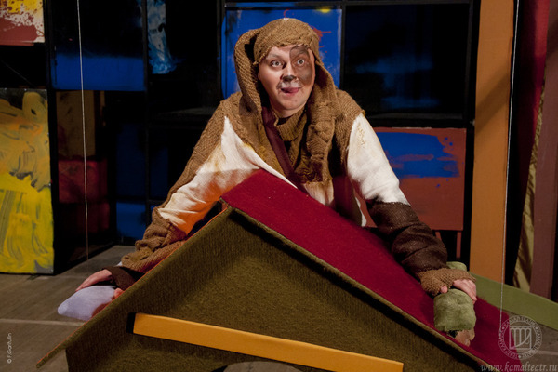
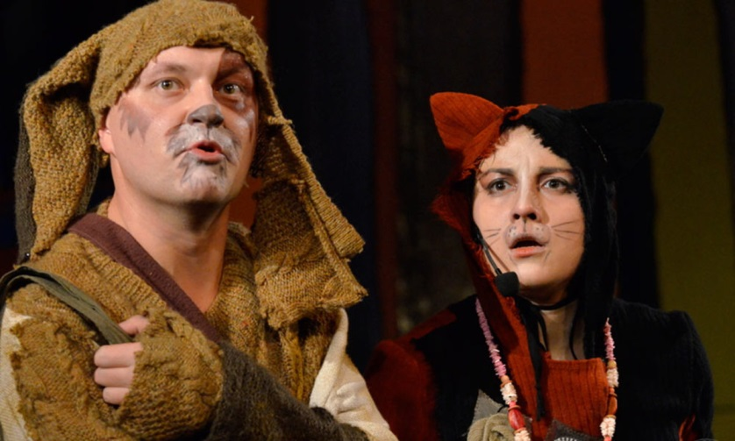
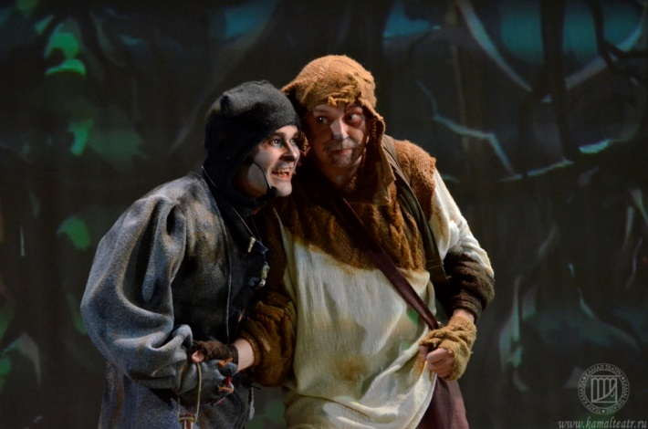

Slide 7
Үз алдыма куелган максатыма түбәндәге бурычларны үтәп ирештем:
“аллегория” төшенчәсен ачыкладым;
аллегориянең әдәбият тарихында кулланылышын өйрәндем;
Т.Миңнуллинның иҗатын күзәттем;
пьесалар циклын тикшердем.

Slide 8
ИГЪТИБАРЫГЫЗ ӨЧЕН
БИК ЗУР РӘХМӘТ!

